Slide 1
Палацові паркові комплекси України

Slide 2
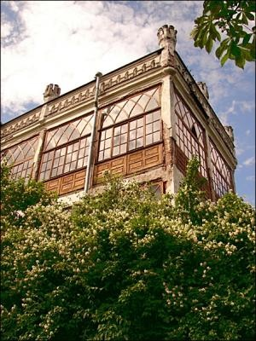
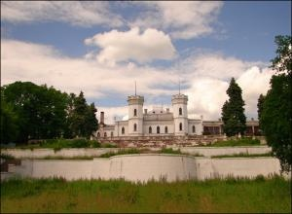
Палацово-парковий комплекс «Шарівка»
Цей палац у готичному стилі був побудований на початку ХІХ століття німецьким цукрозаводчиком Кеннігом у с. Шарівка Богодуховського району Харківської області. Місцеві жителі досі називають його Цукровим...

Slide 3
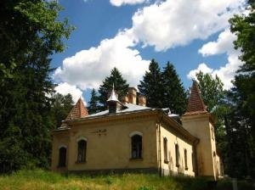
Палацово-парковий комплекс «Наталіївка»
палацово-парковий комплекс був заснований у 1884 р. крупним поміщиком і цукрозаводчиком Павлом Харитоненком, та названий на честь молодшої дочки Наталії, княжни Горчакової…

Slide 4
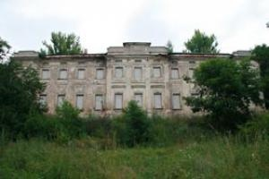
Палацово-парковий комплекс «Старомерчанський»
Садиба у смт. Старий Мерчик має значну історичну цінність, пов’язану з іменами видатних діячів історії Слобожанщини…

Slide 6
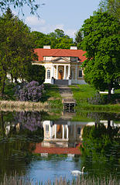
Палацово-парковий ансамбль «Самчики»
Пала́цово-па́рковий анса́мбль «Са́мчики» — музей-садиба у селі Самчики на схід від Старокостянтинова (нині Старокостянтинівський район Хмельницька область). Належить до кращих пам'яток стилю в країні. Палац є одним з найкраще збережених, що дало змогу облаштувати музей-садибу

Slide 7
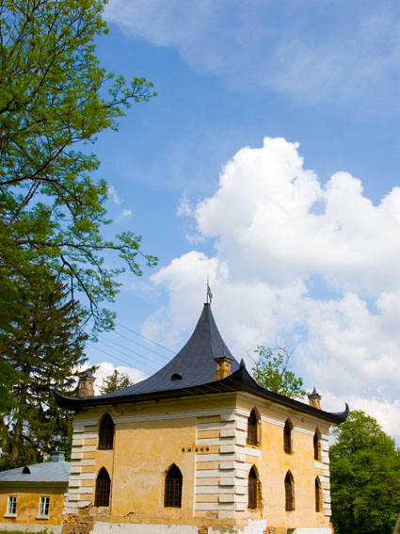
Вхід до заповідника у Самчиках
Китайський будиночок у Самчиках

Slide 8
Сокиринський палацово-парковий комплекс потребує уваги держави.

Slide 9
Алупка. Воронцовський палац.
Північний фасад.

Slide 10
Воронцовський палац з західного боку. Сторожові вежі та Шуваловський корпус.

Slide 11
Воронцовський палац. Парадний кабінет.

Slide 12
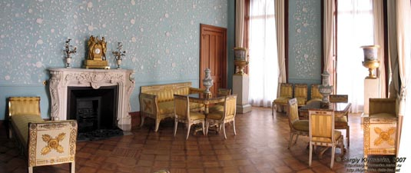
Алупка. Воронцовський палац.
Блакитна вітальня. Загальний вид.

Slide 13
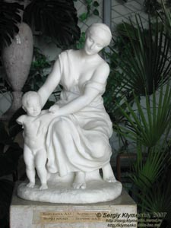
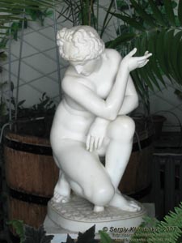
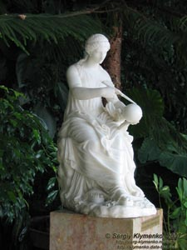
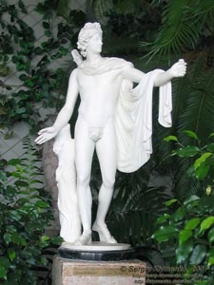
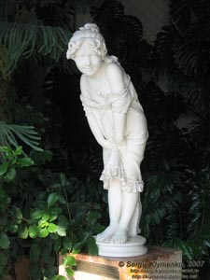
Алупка. Воронцовський палац. Мармурові скульптури у Зимовому саду

Slide 14
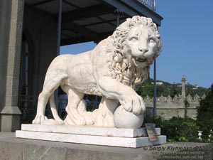
Алупка. Воронцовський палац. Південий фасад.
Альгамбра та Левова тераса.

Slide 15
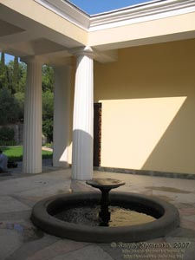
Алупка. Палацово-парковий музей-заповідник. У Долішньому парку. Чайний будиночок.

Slide 16
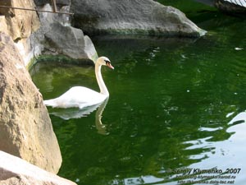
Алупка. Палацово-парковий музей-заповідник. Верхній парк. Лебедині озера

Slide 17
Дякую за перегляд!!!

